Slide 1
Ministerstwo Rolnictwa i Rozwoju Wsi
Strategia „Od pola do stołu”
- stworzenie sprawiedliwego, zdrowego i przyjaznego środowisku systemu żywnościowego
Waldemar Guba
DPRR/MRiRW
Minikowo, 20 września, 2020 r.

Slide 2
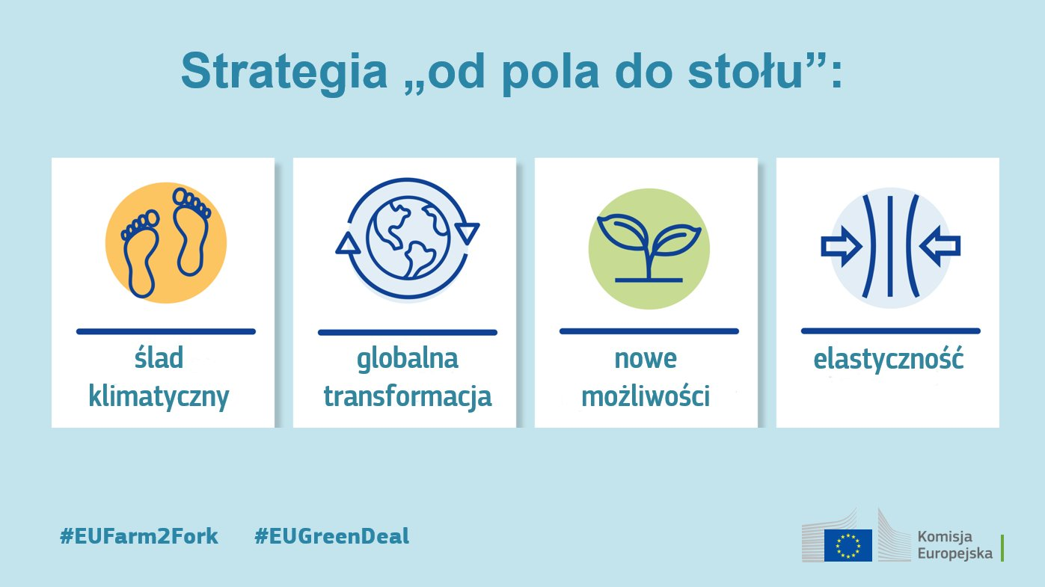
Cel nadrzędny
BUDOWANIE ŁAŃCUCHA ŻYWNOŚCIOWEGO, KTÓRY DZIAŁA NA RZECZ KONSUMENTOW, PRODUCENTÓW, KLIMATU i ŚRODOWISKA
Dokument zawiera ogólny opis inicjatyw oraz planowanych w najbliższych latach kierunków działań UE w celu zmniejszenia
śladu środowiskowego i klimatycznego unijnego systemu żywnościowego.

Slide 3
Kluczowy element Europejskiego Zielonego Ładu
Europejski Zielony Ład – Komunikat KE z dnia 11 grudnia 2019r.
Kompleksowe podejście do problemów związanych ze środowiskiem i klimatem
  Stworzenie sprawiedliwego, zdrowego
  i przyjaznego środowisku systemu żywnościowego
Strategia „Od pola do stołu”
20 maja 2020r.
  Przywracanie przyrody do naszego życia
Strategia na rzecz bioróżnorodności 2030
20 maja 2020r.

Slide 4
Uzasadnienie dla Strategii „Od pola do stołu”
Europejski Zielony Ład (neutralność klimatyczna UE do 2050 r.)
Rola systemu żywnościowego: zdrowi ludzie, społeczeństwo, planeta.
Znaczenie diety ludzi dla środowiska (zrównoważona konsumpcja)
Potrzeba solidnego i odpornego systemu żywnościowego
(zmiany klimatu, COVID-19)
Europejczycy oczekują zrównoważonej gospodarki żywnościowej
Rosnąca zależność rolnictwa od pestycydów, antybiotyków, nawozów: utrata różnorodności biologicznej, emisje GHG
Marnowanie żywości (20% strat, połowa dorosłych w UE z nadwagą)
Potrzeba promowania przez UE standardów produkcji żywności na świecie (UE jest największym importerem i eksporterem żywności)
Duży potencjał poprawy konkurencyjności, zwiększenie dochodów producentów rolnych

Slide 5




Obszary Strategii „Od pola do stołu”
zrównoważona produkcja żywności
zrównoważone przetwarzanie i dystrybucja żywności
zrównoważona konsumpcja żywności
Zapobieganie marnotrawieniu
Strategia
„Od pola
do stołu

Slide 6
Podejście do realizacji celów Strategii
Kompleksowe i zintegrowane
Skuteczniejsze egzekwowanie obecnego prawa
Nowe inicjatywy legislacyjne
Ukierunkowanie budżetu UE (WPR, PS, Horyzont Europa)
Nowe technologie, w tym cyfryzacja, IT, satelity, dane
Przyspieszenie transferu wiedzy (AKIS, doradztwo)
Włączenie także konsumentów UE i konkurentów na rynku globalnym

Slide 7
Obszar „rolny” Strategii – już trwające procesy
1. Zapewnienie zrównoważonej produkcji żywności.
zmniejszenie stosowania i ryzyka niebezpiecznych pestycydów (o 50% do 2030 r.)
zmniejszenie strat składników odżywczych (o 50%)=> zmniejszenie zużycia nawozów (o 20% do 2030 r.),
zmniejszenie sprzedaży środków przeciwdrobnoustrojowych (o 50% do 2030 r.)
rozwój rolnictwa ekologicznego (co najmniej 25% gruntów przeznaczonych na rolnictwo ekologiczne)
zwiększenie dobrostanu zwierząt hodowlanych,
bezpieczeństwo i różnorodność materiału siewnego,
redukcja emisja gazów cieplarnianych w rolnictwie EU
gospodarka o obiegu zamkniętym,
zrównoważona produkcja ryb i żywności pochodzenia morskiego
reguły konkurencji (sprawiedliwy podziałał w wartości dodanej w całym łańcuchu – dyrektywa o nieuczciwych praktykach handlowych)

Slide 8
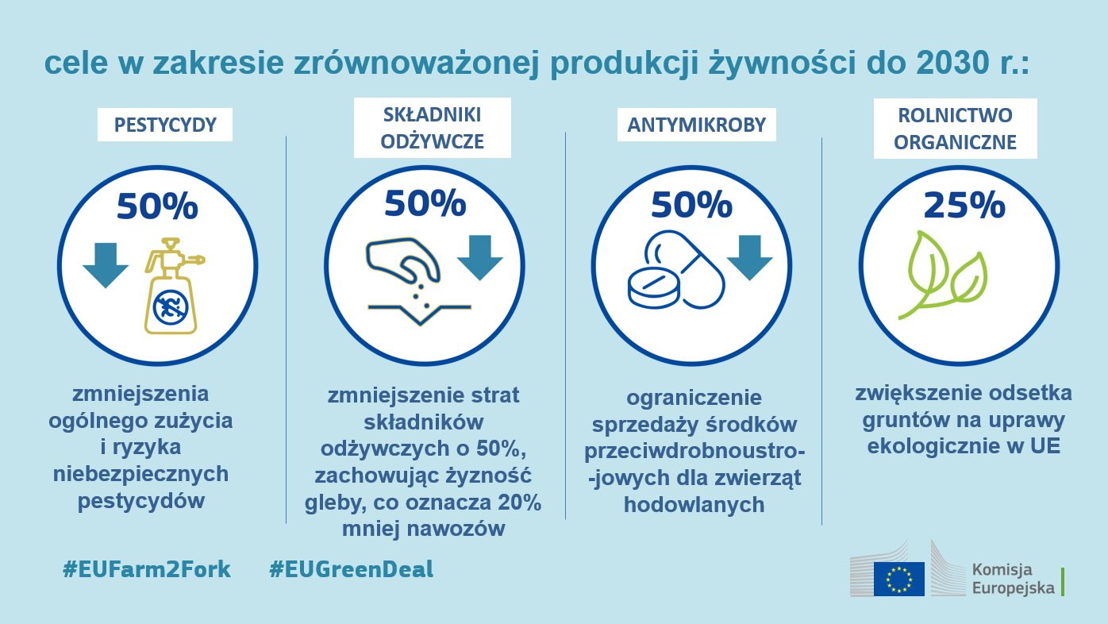
Główne cele ilościowe obszaru rolnego
Cele ilościowe mają charakter aspiracji i dotyczą poziomu UE
W dalszych pracach uwzględnione zostaną różne sytuacje wyjściowe i różnice w potencjale poprawy w PCz.

Slide 9
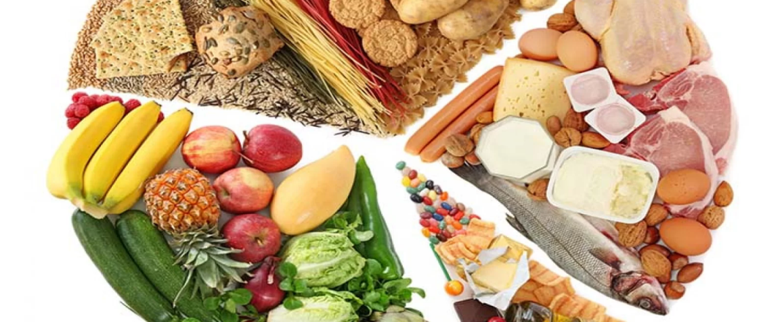
Cele Strategii
Zapewnienie bezpieczeństwa żywnościowego
zapewnienie ludziom wystarczającej i zróżnicowanej oferty bezpiecznej, pełnowartościowej i przystępnej cenowo zrównoważonej żywności,
zwłaszcza w okresie kryzysów, w tym COVID.
KE opracuje Plan awaryjny zapewnienia zaopatrzenia w żywność i bezpieczeństwa żywnościowego w celu wykorzystania go w czasie kryzysu.

Slide 10

Cele Strategii
Stymulowanie zrównoważonych praktyk w zakresie przetwórstwa żywności, sprzedaży hurtowej i detalicznej, hotelarstwa i usług gastronomicznych
KE opracuje unijny kodeks postępowania dot. odpowiedzialnych praktyk w zakresie biznesu i marketingu
inicjatywa legislacyjna w celu poprawy ram ładu korporacyjnego
tworzenie profili żywieniowych – przechodzenie na zdrową dietę
promowanie modeli biznesowych o obiegu zamkniętym
przegląd prawodawstwa dot. materiałów przeznaczonych do kontaktu z żywnością - opakowania żywności
przegląd norm handlowych
wzmocnienie prawodawstwa w zakresie
oznaczeń geograficznych

Slide 11
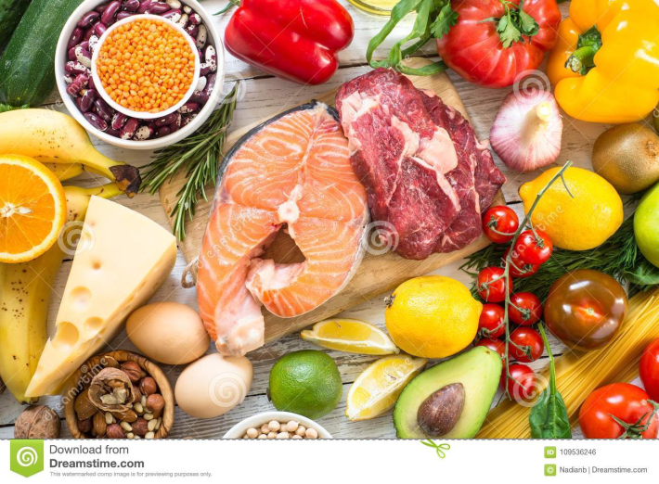
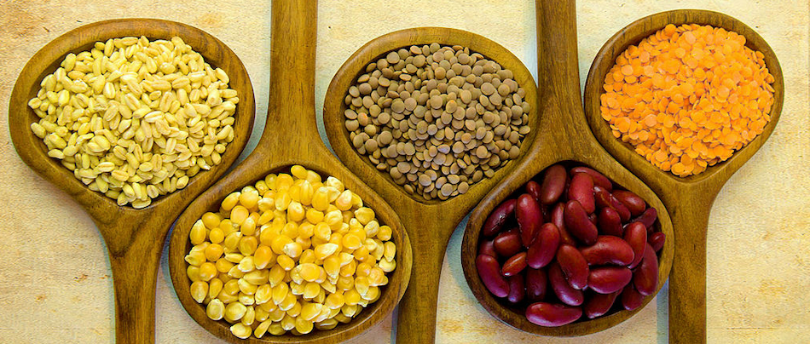
Cele Strategii
Promowanie zrównoważonej konsumpcji żywności, ułatwianie przejścia na zdrowe, zrównoważone diety.
lepsze informowanie konsumentów m.in. o metodach produkcji, pochodzeniu i jakości żywności, wartości odżywczej, promowanie składu produktów; wpływ na wybory konsumentów poprzez odpowiednie etykietowanie produktów
wzmocnienie pozycji konsumentów
poprawa dostępności i ceny zrównoważonej żywności

Slide 12
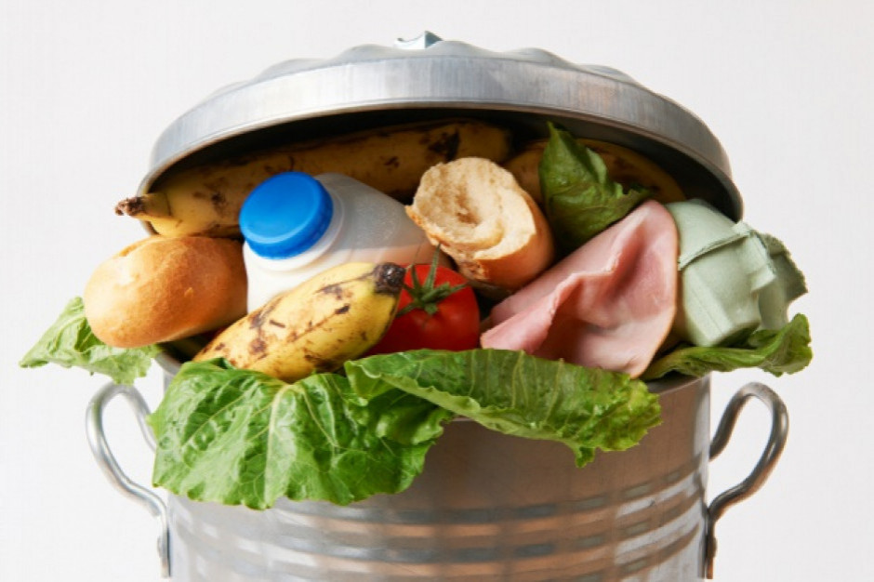
Cele Strategii
Ograniczanie strat i marnotrawstwa żywności.
zmniejszenie o połowę ilości odpadów żywnościowych na mieszkańca na poziomie detalicznym i konsumenckim do 2030 r.
oznaczenia dat („należy spożyć do”, „najlepiej spożyć przed”)

Slide 13

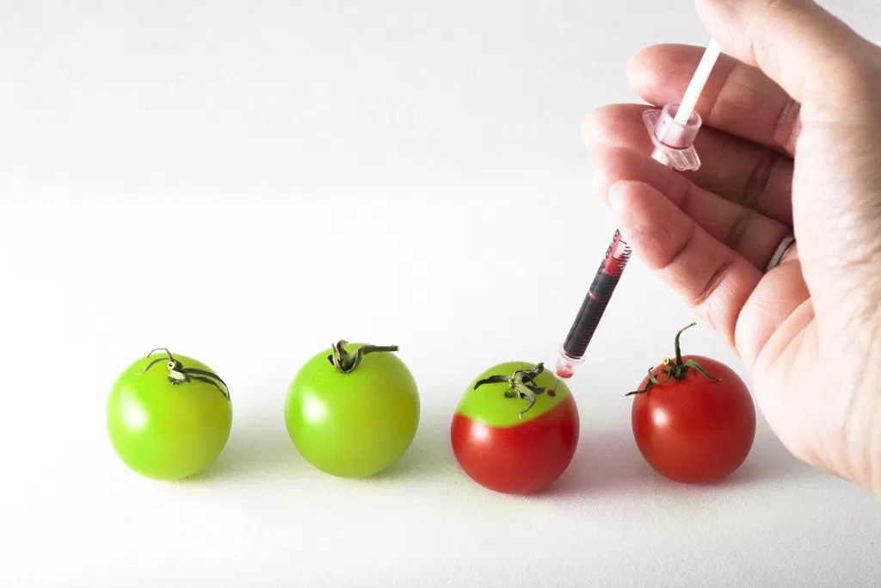
Cele Strategii
Zwalczanie fałszowania żywności w łańcuchu dostaw
dążenie do zerowej tolerancji i zwiększenie zapobiegania, kontroli, odstraszania i skutecznych sankcji,
zwiększenie administracyjnej współpracy transgranicznej,
zapewnienie równych warunków funkcjonowania podmiotom gospodarczym przy jednoczesnym zapobieganiu oszustwom wobec konsumentów w zakresie jakości i pochodzenia produktów żywnościowych.

Slide 14
Plan działania KE

Slide 15
Plan działania KE

Slide 16
Plan działania KE

Slide 17
Strategia „Od pola do stołu” a WPR 2021-2027
Najważniejsze założenia Strategii będą wdrażane przez państwa członkowskie w ramach realizacji 9 celów szczegółowych Wspólnej Polityki Rolnej w nowej perspektywie finansowej UE.
W Krajowych Planach Strategicznych WPR państwa członkowskie określą w jaki sposób za pomocą planowanych interwencji/narzędzi będą realizować cele Strategii.
KE przedstawi jeszcze w 2020 r. rekomendacje dla poszczególnych państw członkowskich, które będą odnosiły się do realizacji każdego z dziewięciu szczegółowych celów nowej WPR, by zapewnić zgodność Krajowych Planów z Europejskim Zielonym Ładem, a także Strategiami „Od pola do stołu” i Bioróżnorodności”

Slide 18
Cele szczegółowe zreformowanej WPR*
wspieranie godziwych dochodów gospodarstw rolnych i ich odporności w całej Unii
w celu zwiększenia bezpieczeństwa żywnościowego;
zwiększenie zorientowania na rynek i konkurencyjność, w tym większe ukierunkowanie na badania naukowe, technologię i cyfryzację ;
poprawa pozycji rolników w łańcuchu żywnościowym;
przyczynianie się do łagodzenia zmiany klimatu i przystosowywania się do niej, a także wykorzystanie zrównoważonej energii;
wspieranie zrównoważonego rozwoju i wydajnego gospodarowania zasobami naturalnymi, takimi jak woda, gleba i powietrze;
przyczynianie się do ochrony różnorodności biologicznej, wzmacnianie usług ekosystemowych oraz ochrona siedlisk i krajobrazu;
przyciąganie młodych rolników i ułatwianie rozwoju działalności gospodarczej
na obszarach wiejskich ;
promowanie zatrudnienia, wzrostu, włączenia społecznego i rozwoju lokalnego
na obszarach wiejskich, w tym biogospodarki i zrównoważonego leśnictwa ;
poprawa reakcji rolnictwa UE na potrzeby społeczne dotyczące żywności i zdrowia, w tym bezpiecznej, bogatej w składniki odżywcze i zrównoważonej żywności, zapobiegania marnotrawieniu żywności, jak również dobrostanu zwierząt.
*) Art. 6 projektu rozporządzenia „w sprawie planów strategicznych WPR” (COM(2018)392)

Slide 19
Jak mają być zapewnione korzyści dla rolników?
Wszyscy powinni skorzystać na sprawiedliwej transformacji
Wsparcie finansowe WPR i PS
Zrównoważoność jako znak towarowy (kontakt z konsumentem, np. etykiet. inf. o dobrostanie zwierząt)
Dochody z produkcji OZE i sekwestracji CO₂
Wzmacnianie pozycji rolników w łańcuchu dostaw: (wspieranie współpracy rolników, monitorowanie wdrażania dyrektywy w sprawie nieuczciwych praktyk handlowych)
Zakaz kampanii reklamujących tanie mięso
Dostęp do nowych technologii
Wsparcie poprzez AKIS (badania, doradztwo)

Slide 20
Niewiadome/ryzyka
Gotowość konsumentów do ponoszenia kosztów transformacji (ceny żywności)?
Gotowość konkurentów UE do włączenia się w proces transformacji (umowy handlowe)?
Możliwości technologiczne utrzymania/rozwoju produkcji rolnej (bezpieczeństwo żywnościowe UE/świata)?
Możliwości faktycznego wzmocnienia pozycji rolników w łańcuchu rynkowym ?
Szybki wzrost złożoności nowych technologii, prawa, procedur, polityk, struktur rynkowych, etc.

Slide 21
STANOWISKO RZĄDU RP (6 lipca br.)
Polska wspiera europejską inicjatywę w zakresie stworzenia solidnego i odpornego systemu żywnościowego; Strategia F2F jest ważnym krokiem w tym kierunku.
Nadrzędnym celem rolnictwa jest zapewnienie bezpieczeństwa żywnościowego dla społeczeństwa UE. Stawianie zbyt ambitnych celów może ograniczyć produkcję rolną w UE i zmniejszyć wkład w globalne bezpieczeństwo żywnościowe.
Nowe obciążenia nakładane na rolników muszą być odpowiednio kompensowane (wsparciem publicznym lub wyższymi cenami). Opłacalność produkcji rolnej jest warunkiem powodzenia Strategii.
Jedynie identyczne wymagania w zakresie produkcji produktów importowanych z krajów trzecich pozwolą na równą konkurencję oraz rozpowszechnią właściwe praktyki w produkcji rolnej poza granice UE.
Konieczne jest pilne przekazanie przez Komisję Europejską oceny wpływu i konkretnych danych i w odniesieniu do wskazanych celów

Slide 23
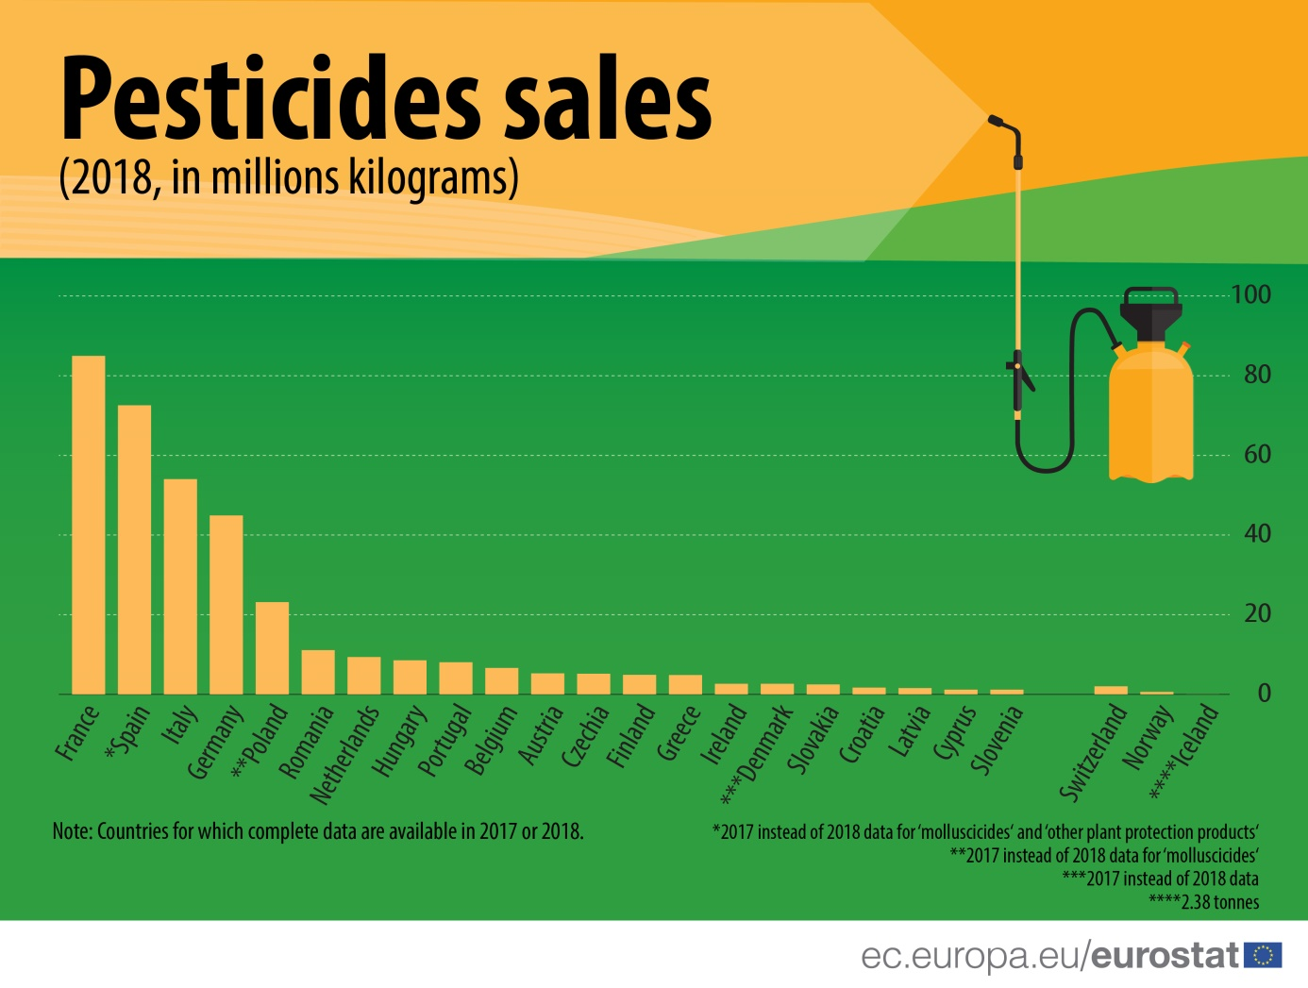
PESTYCYDY
Krajami o największej sprzedaży pestycydów była Francja, Hiszpania, Włochy, Niemcy i Polska, które łącznie stanowiły 71% sprzedaży pestycydów w UE (Eurostat, 2018a).

Slide 24
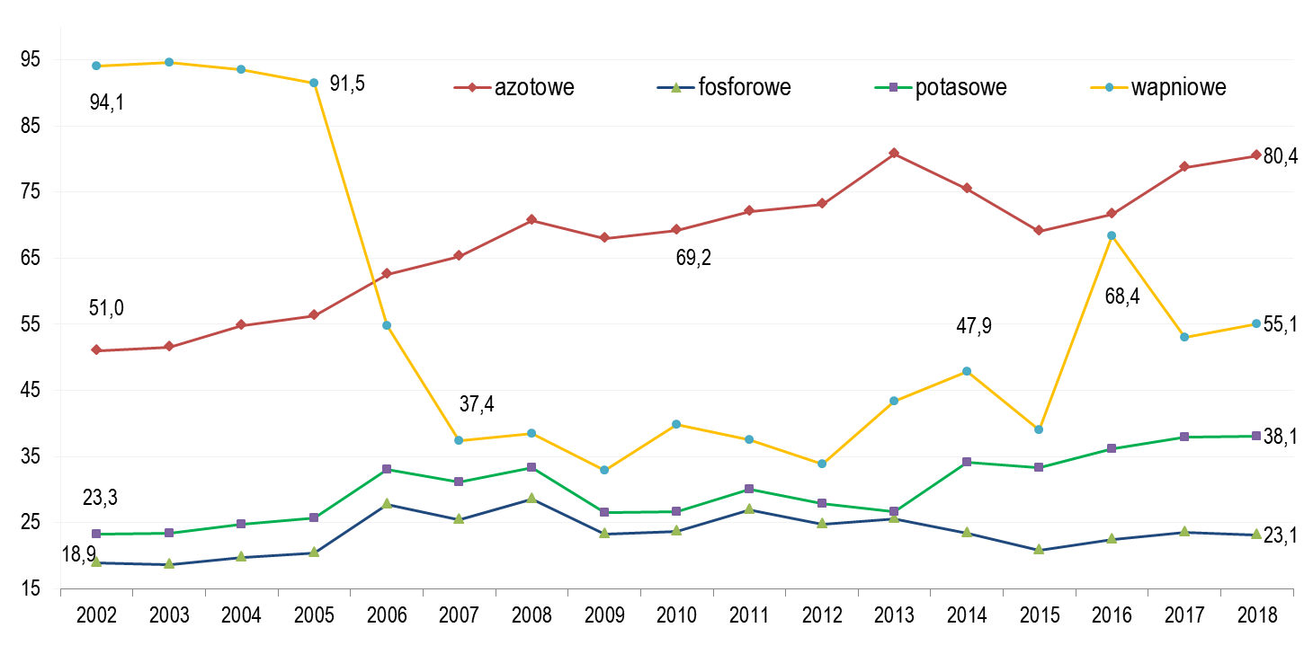
Zużycie nawozów w rolnictwie polskim (kg/1ha użytków rolnych)
2018 r. zużycie nawozów mineralnych (NPK) w przeliczeniu na 1 ha wynosiło 141,6 kg
Źródło: Środki produkcji w rolnictwie, GUS.

Slide 25
ROLNICTWO EKOLOGICZNE
Powierzchnia użytków rolnych w Polsce, na której prowadzono produkcję ekologiczną w latach 2012-2017
Źródło: Opracowanie A. Madej (IUNG-PIB), na podstawie roczników statystycznych rolnictwa z lat 2013-2018, GUS.

Slide 26
Zmiana pogłowia zwierząt (SD) w 2018 roku względem 2006 roku

Slide 27








Ministerstwo Rolnictwa i Rozwoju Wsi
Dziękuję za uwagę!

